Slide 1
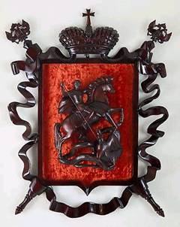
Краткая История Москвы
Презентация
Учителя истории и обществознания
МАОУ СОШ № 7
г. Балаково Саратовской обл.
Геворкян Лоры Гарниковны

Slide 2
Первое упоминание о Москве
Князь Юрий Владимірович Долгорукий в Москве не жил, но бывал проездом. Однажды в 1147 г., тогда еще Суздальский князь, он отправился в новгородские земли добывать новые территории. На обратном пути захотел повидаться с троюродным братом Князем Новгород-Северским Святославом Ольговичем, который пребывал неподалеку. «И послал Юрий к Святославу, и так сказал: "Приди ко мне, брат, в Московь... И так любезно расцеловались с Юрием в день пятницу, на Похвалу Святой Богородице, и возвеселились. Наутро повелел Юрий устроить обед силен...» – так в переводе выглядит первое письменное упоминание Москвы в Ипатьевской летописи, принятое за точку отсчета возраста будущей столицы. Поселение на этом месте существовало и ранее: с. Кучково с усадьбой знатного боярина Степана Ивановича Кучки.
Второе письменное свидетельство о Москвы содержится в Тверской летописи в связи уже с Юрием Долгоруким как великим князем киевским. В 1156 г. «князь Великий Юрий Владимірович заложил град Москву в устье Неглинной, выше реки Яузы». То есть Долгорукий дал указ огородить Москву.

Slide 3
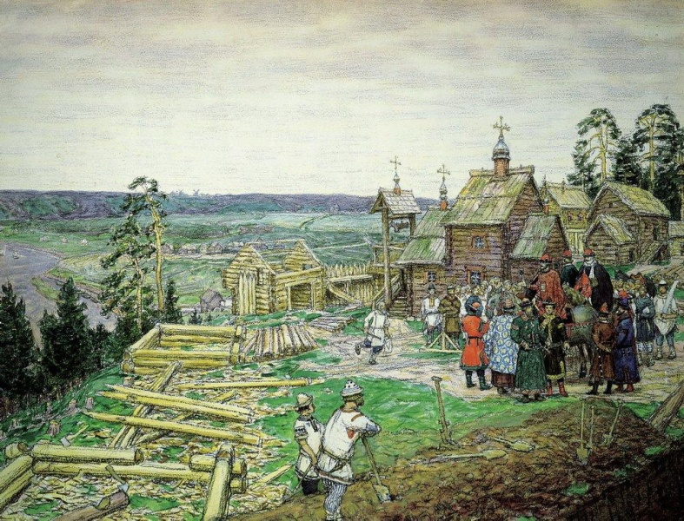
Васнецов Аполлинарий Михайлович (1856-1933):
Основание Кремля. Постройка новых стен Кремля Юрием Долгоруким в 1156 году. 1917

Slide 4
Основание Москвы
Васнецов А. М. (1856-1933):
Строительство деревянных стен Кремля. XII век.
На крутом холме между реками Москвой и Неглинной срубили люди топорами маленький городок среди могучего бора. Место было водное, лесное, рыбное, охотничье. У холма пересекались водные и конные дороги. Получился город крепкий, и стали его называть по имени реки, у которой он стоял – «город Москвы».

Slide 5
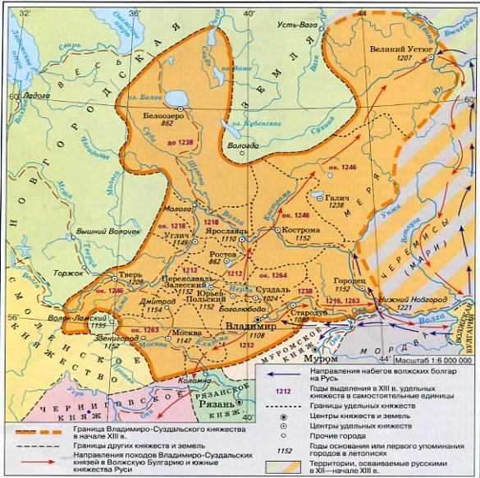
Москва в ХII-ХIII веках
Только в ХII-ХIII веках, Москва начинает быть более заметной среди всех остальных городов Руси. В 1213 году некоторое время здесь правит Владимир Всеволодович. Позже, в 1238 году произошло монголо-татарское нашествие, город был полностью разграблен и впоследствии сожжен. Князь, правивший в то время, Владимир Юрьевич, был убит.

Slide 6
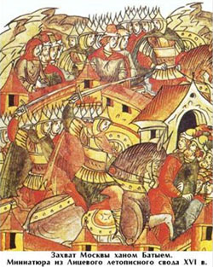
Тихо и незаметно простояла Москва больше ста лет, пока не пришла на Русь страшная беда: монголо-татары. Ордынский хан Батый с огромным войском напал на русские земли, сжигая и опустошая всё на своём пути. Они подошли к Москве. Москва 5 дней и ночей сопротивлялась им. Но город не устоял, Москва пылала. Деревянные строения быстро превращались в горящий костёр. Стенобитные машины проламывали широкие проходы в стенах, через которые проникали в город татарские всадники.

Slide 7
К сожалению, летописи не достаточно детально освещают многие эпизоды войны. Об обороне Москвы от войск Батыя в 1238 г. говорится в Лаврентьевской летописи: «Тое же зимы взяша Москву татарове, и воеводу убиша Филипа Нянка за правоверную хрестьянскую веру, а князя Володимера яша руками, сына Юрьева, а люди избиша от старьца и до сущаго младенца; а град, и церкви святыя огневи предаша, и манастыри вси и села пожгоша, и много именья въземше отъидоша». Другие русские летописи лишь повторяют этот рассказ, так или иначе сокращая его.
«Татарове приидоша оттуды под град Москву и нача в него бити непрестанно. Воевода же Филипъ Нянскинъ всяде на конь свои и все воинство его с нимъ, и тако прекрепи лице свое знаменьем крестным, оттвориша у града Москвы врата и воскрича вси единогласно на Татаръ. Татарове же, мняще велику силу, убояшася, нача бежати и много у них побито. Царь же Батый паче того с великою силою наступи на воеводу и жива его взяша, разсече его по частемъ и расбросаша по полю, град же Москву созже и весь до конца разорил, людей же всехъ и до младенецъ посекоша».
(Иоганн-Вернер Паус или Паузе (Pause) (род. в 1670 г.), немецкий ученый, магистр философии Иенского университета)

Slide 8
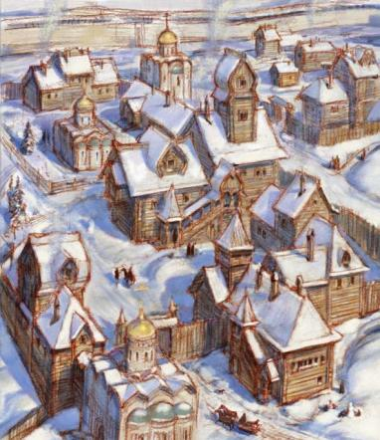
До берегов Москвы-реки Ордынский хан довёл полки… Кремль осаждает хищник
смелый! Он до зубов вооружён, Он мечет огненные стрелы, По стенам в крепость лезет он, Во все ворота бьёт тараном, Под башнями костры кладёт… И нету сил бороться с ханом, Пылает Кремль, пропал народ! Не много дней осада длится, И вот уж больше нет столицы… Над пеплом вороны летают, Чернеют проруби реки. Февральский снег ложится,
тает В местах, где тлеют угольки.
Антон Батов.
Государев двор в ХIV веке

Slide 9
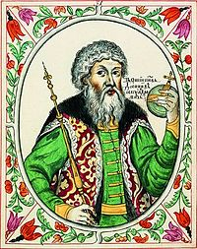
Уходили враги из сожжённого города, уводили пленников. Кто успел уйти от врага, вновь стал строить из брёвен дома, церкви, потянулись в неё беженцы, ища спасения от безжалостных кочевников. Благодаря этому Москва быстро залечила свои раны
Первым московским князем стал князь Даниил Александрович. В наследство от старших братьев он получил в правление маленький городок Москву, который тогда входил в состав Владимиро-Суздальского княжества. Даниил был удивительным человеком, он остался в памяти народа как один из самых добрых и миролюбивых князей. Свои 33 года правления он «прожил мирно, во все дни его жизни никто не нанёс ущерба державе его, и сам он не покушался насилием приобретать чужие области».
Он присоединил к московскому княжеству другие города – Коломну, Можайск, Переславль-Залесский, это позволило контролировать торговый путь по р. Москва
Даниил Александрович (1261 — 1303 — младший сын Александра Невского, первый удельный князь Московский (с 1263, фактически с 1277);
Родоначальник московской линии Рюриковичей

Slide 10
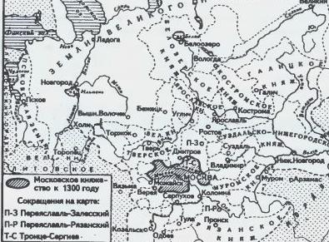
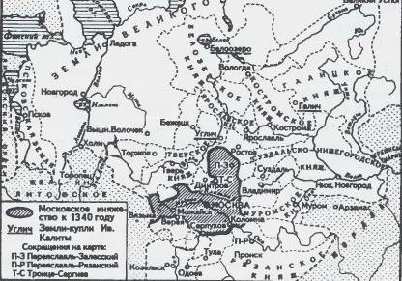
Рост территории Московского княжества в 1300-1340 гг.
Юрий Данилович 1303-1325 гг.
Иван Данилович I Калита
1325-1340 гг.

Slide 11
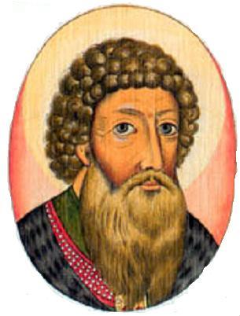
Москва при Иване Калите
Иван I Данилович Калита (1325-1340) сумел защитить Москву от набегов Орды. Он был умным, хитрым, лукавым, сумел убедить ордынского хана, что тому будет выгоднее, если дань с русских княжеств станет собирать русский князь. Увидев привезённые Калитой в подарок изумруды, алмазы, меха, хан согласился. С той поры везли добро не хану, а в Москву, в Кремль. А князь Иван уже решал, что пойдёт в уплату хану, а что останется в Москве.
И стала Москва богатеть.

Slide 12
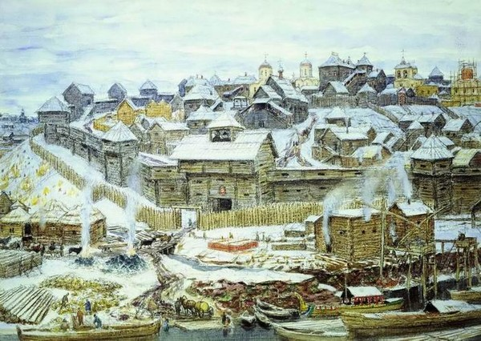
А. Васнецов.
Кремль при Иване Калите
1340 год – построены новые дубовые стены Кремля.

Slide 13
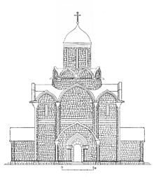
Успенский собор Ивана Калиты. Реконструкция С. В. Заграевского
При Иване Калите был построен каменный Успенский собор в Кремле для митрополита Петра, который ранее жил в городе Владимире. С тех пор все митрополиты стали жить в Москве. Так Москва превратилась в религиозную столицу православной Руси с 1328 г.

Slide 14
В 1367 году построена белокаменная крепость при князе Дмитрии Ивановиче Донском.
А. Васнецов. Кремль при Дмитрии Донском. Москва белокаменная.

Slide 15
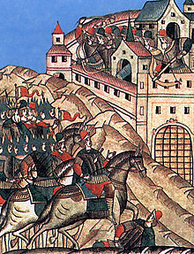
Дмитрий Иванович построил новый Кремль из белого камня. Меньше года потребовалось на строительство. И вот вокруг Москвы выросла грозная, неприступная крепость. Боровицкий холм опоясали стены толщиной в 2 – 3 метра. Над ними тянулся частокол зубцов. Ещё выше поднялись сторожевые башни, закрытые массивными дубовыми воротами, окованные железом. На вершине Боровицкого холма красовались белокаменные соборы. И стены, и башни были выложены из белого камня, Москву стали называть – белокаменной.
Осада Москвы Тохтамышем
1382 г.

Slide 16
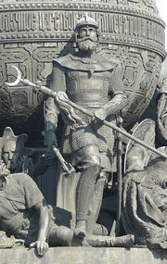
Москва при Дмитрии Донском (1359-1389)
И былой стене на смену Строит каменную стену Небывалой красоты Внук Ивана Калиты. Внук Ивана – Дмитрий князь, Оградить Москву стремясь, Крепость выстроил в столице, На высоком берегу. В стенах каменных – бойницы, Чтобы целить по врагу. А вокруг Кремля в ту пору Вырыт был глубокий ров, Ров такой, через который Не пробраться без мостов. А подъёмные мосты Опускались с высоты На цепях железных, мощных От ворот из брёвен прочных. Москвичи Кремлём гордятся, - Он стоит на берегу. Нынче можно не бояться – Не осилить стен врагу.
Дмитрий Донской на Памятнике «Тысячелетие России» в Великом Новгороде

Slide 17
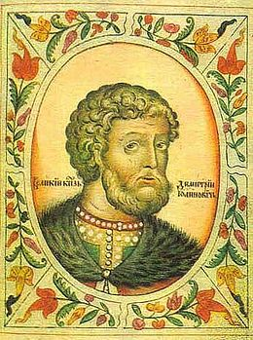
Рост территории Московского княжества в 1389 году
Святой Дмитрий Иванович Донской

Slide 18
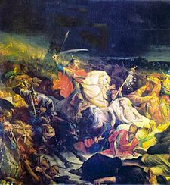
8 сентября 1380 года – Куликовская битва.
Вот тут-то памятный урок Был дан врагам-татарам: Вдруг вывел конницу Боброк, Что прятал он недаром. Укрытая от вражьих глаз Зелёною дубравой, Дружина вынесла в тот час Знамёна русской славы. И нанесла такой удар, С отвагою такою. Что в страхе сонмища татар Бежали с поля боя.

Slide 19
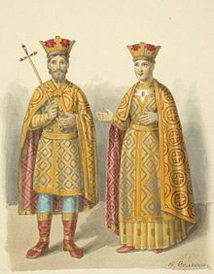
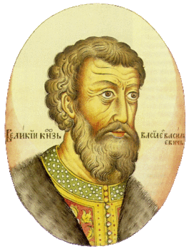
Московское княжество в 1389-1462 гг.
Василий I Дмитриевич (1371 — 1425) — великий князь московский и владимирский с 1389 года, старший сын Дмитрия Ивановича Донского
Василий II Васильевич Тёмный (1415 — 1462) — великий князь московский с 1425 года, сын великого князя владимирского и московского Василия I Дмитриевича и Софьи Витовтовны.
Василий I и Софья Витовтовна

Slide 20
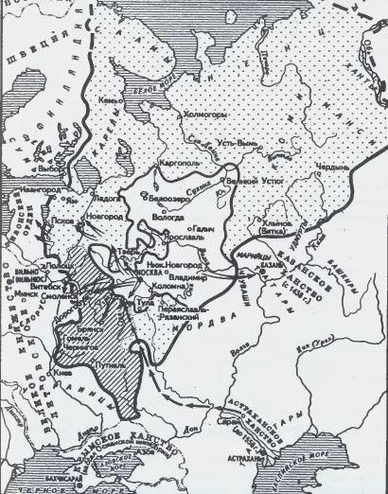
Московское государство в 1462-1533 гг.

Slide 21
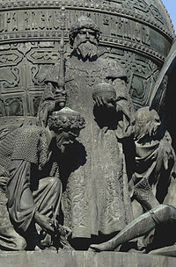
Иван III Великий (1462-1505)
Иван III Васильевич, правнук Дмитрия Донского, сын Василия Темного, образовал сильное русское государство и объявил Москву столицей. Избавил страну от многовекового монгольского ига. Стал именоваться сам – «Великий князь всея Руси», «самодержец».
Фигура Ивана Великого на памятнике Тысячелетие России

Slide 22
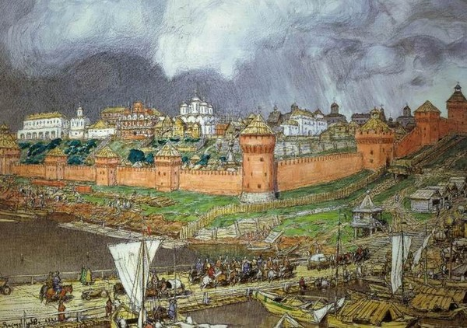
А. Васнецов. Кремль при Иване III.

Slide 23
Москва при Иване Великом
При Иване III возникла мысль об обновлении белокаменного Кремля. Москва пережила много нашествий, пожаров. Белокаменные стены обветшали и стали осыпаться. Их заделывали красным кирпичом. Почему не восстанавливали стены из белого камня? Ведь он очень красив! Его легко обтёсывать и вырезать на нём узоры. Дело в том, что для Москвы кирпич как строительный материал был намного дешевле. Делали его из глины и песка. И того и другого было в Москве много. Из кирпича было легко строить. Его можно одним ударом молотка расколоть пополам, если нужно. А по прочности он не уступал белому камню.
В 1485 – 1495 годах был построен новый кремль из красного кирпича. По верху стен – двурогие зубцы с бойницами, похожие на ласточкины хвосты. Их больше тысячи. Общая длина стен – 2,25 км. Толщина – от 3,5 – 6,5 м. Высота – от 5 – 19 м.
Краснокаменный Кремль, построенный при Иване III, украшает Москву и сегодня. Но новый вид Кремля "москвичам не понравился, он был темными, и чтобы примириться с новой крепостью его белили, дольше всего побелка сохранилась со стороны Китай-города, со стороны Красной площади, а потом перестали белить". На картинах начала XIX века Кремль все еще белый.

Slide 24
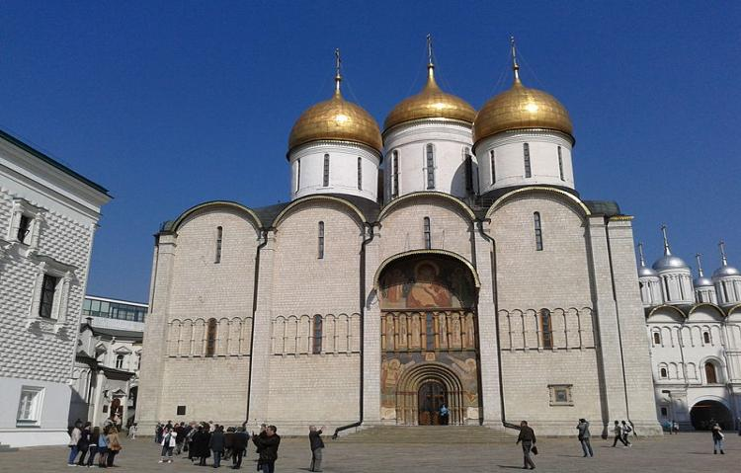
Успенский собор
Успенский собор построил приглашенный Иваном III итальянский архитектор Аристотель Фиораванти в 1475-1479 годах по образцу Успенского собора XII века в старинном русском городе Владимире.

Slide 25
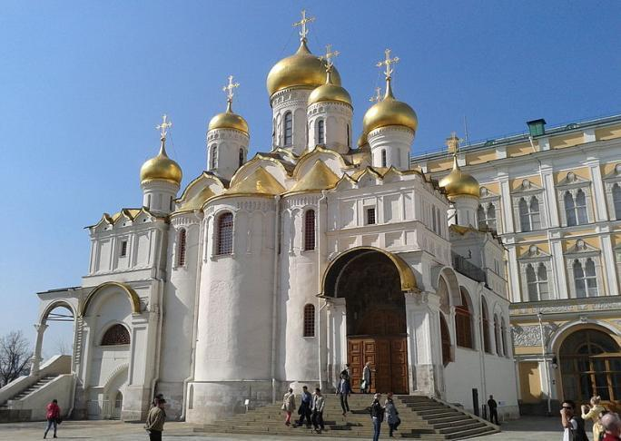
Благовещенский собор
Собор строился в 1484-1489 годах псковскими мастерами как домовая крепость великого московского князя. Первоначально храм был небольшой и венчался тремя главами. В 1560-х годах были возведены 4 одноглавые церкви над галереями собора и 2 ложные. Собор превратился в девятиглавое сооружение. В 1570-х годах для Ивана Грозного пристроили паперть с высоким белокаменным крыльцом. С дворцом собор соединялся специальным переходом.

Slide 26
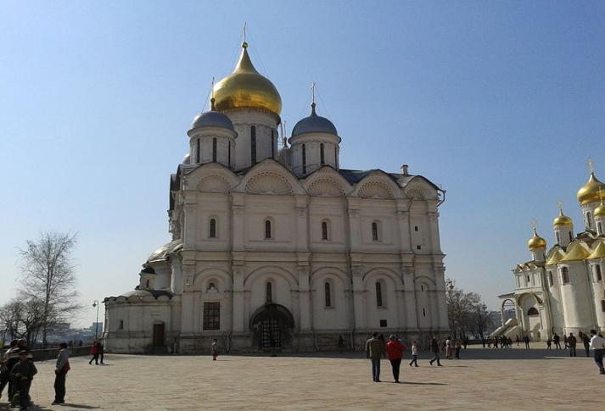
Архангельский собор
Существующий собор был сооружён в 1505 — 1508 гг. под руководством итальянского зодчего Алевиза Нового на месте старого собора XIV века и освящен 8 ноября 1508 года митрополитом Симоном.

Slide 27
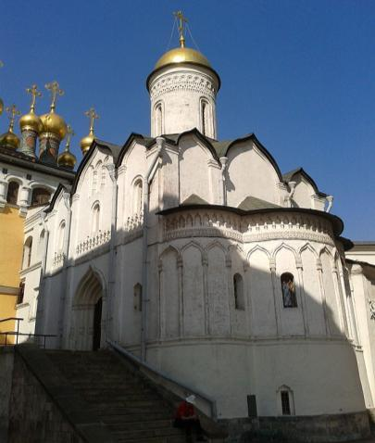
Церковь Ризположения
Небольшая одноглавая церковь Ризположения была построена псковскими мастерами в 1484-1486 годах. Эта церковь находится на месте древней церкви Ризположения, возведенной в 1451 году митрополитом Ионой в память избавления Москвы от нашествия татарских полчищ Мазовши.

Slide 28
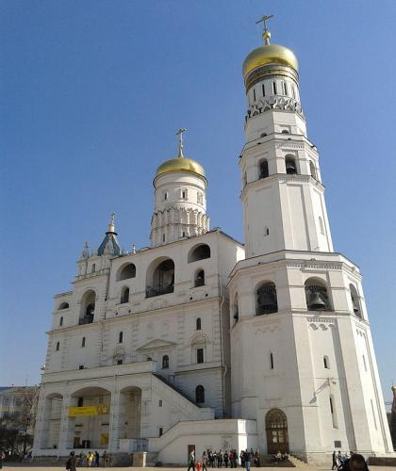
Колокольня Ивана Великого
Колокольня считается чудом архитектурного искусства XVI в. При Иване Калите в 1329 г. примерно на месте существующей колокольни была построена небольшая каменная церковь в честь Иоанна Лествичника. Эту церковь разобрали и в 1508 г. заложили новую, строителем был зодчий Бон Фрязин. В 1532-1543 гг. зодчий Петрок Малый с северной стороны колокольни пристроил прямоугольную звонницу новгородско-псковского типа с храмом "Вознесения".

Slide 29
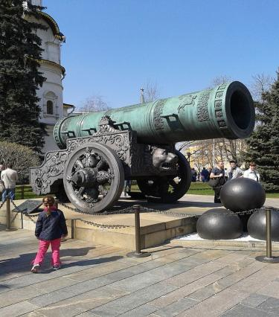
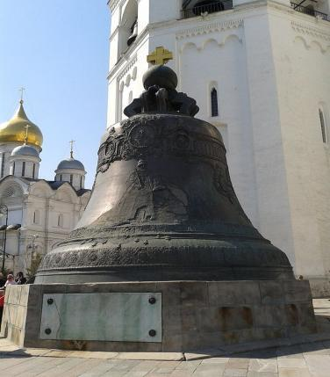
Царь-пушка и Царь-колокол
Царь-пушка. Отлита Андреем Чоховым. старинное, крупнейшее в мире орудие. Она была создана в 1586 году в Москве, на Пушечном дворе, во время правления сына Ивана Грозного Федора Ивановича.
Царь-колокол. Отлита отцом и сыном Моториными, в 1735 г. Вес его - более 200 тонн, высота 6 м 14 см, диаметр 6 метров 60 см.

Slide 30
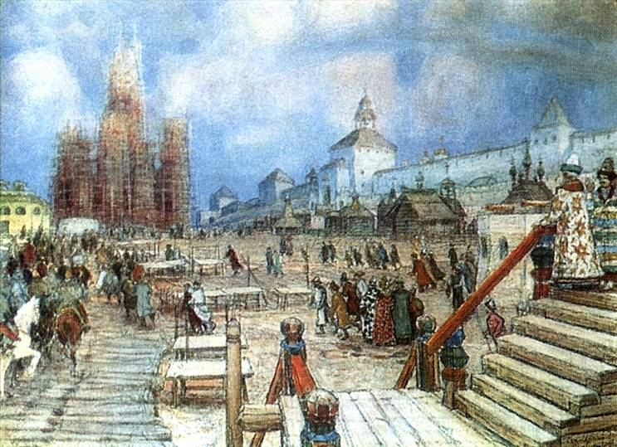
А. Васнецов. Москва при Иване Грозном

Slide 31
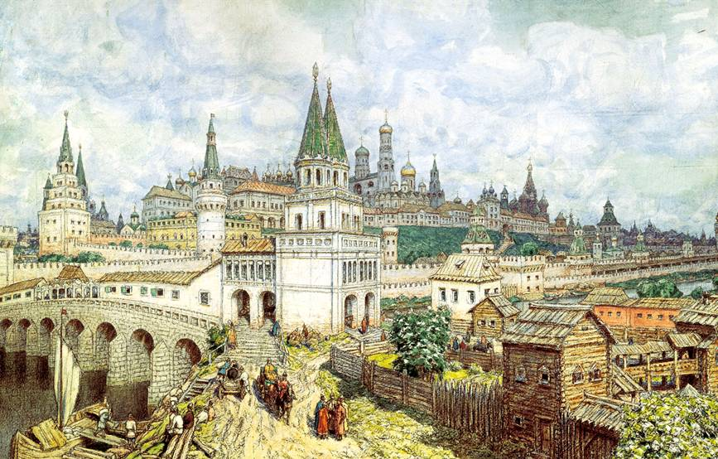
А.Васнецов. Расцвет Кремля в конце ХVII века

Slide 32
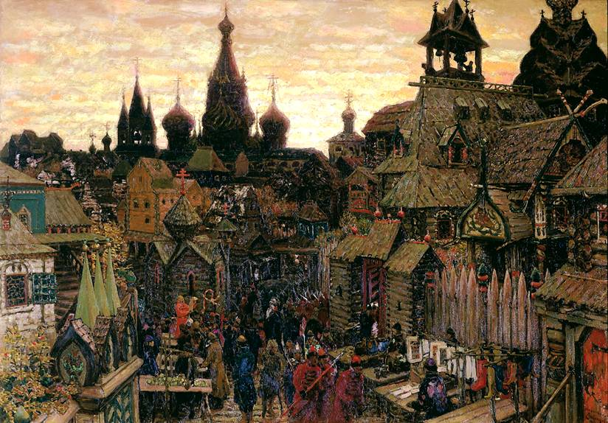
А.Васнецов.
Старая Москва. Улица в Китай-городе начала ХVII века

Slide 33
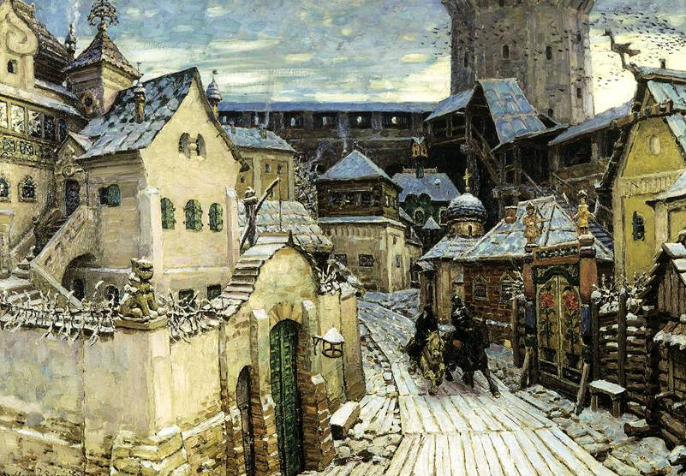
А.Васнецов.
Гонцы. Ранним утром в Кремле. Начало ХVII века

Slide 34
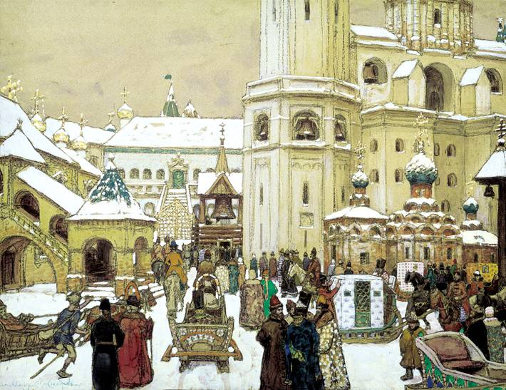
А.Васнецов. Площадь Ивана Великого в Кремле. ХVII век

Slide 35
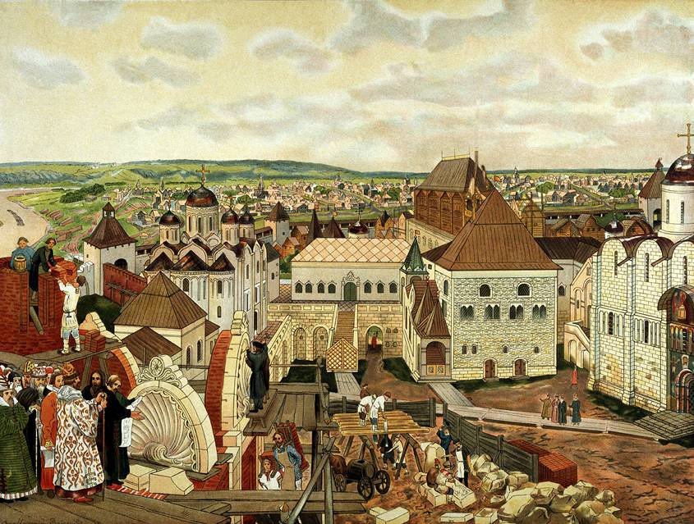
А.Васнецов. В Московском Кремле

Slide 36
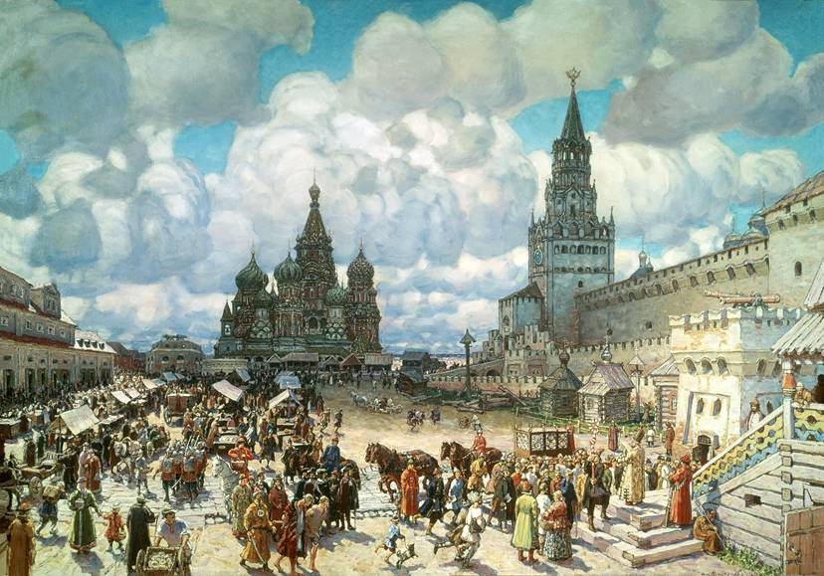
А.Васнецов. Красная площадь

Slide 37
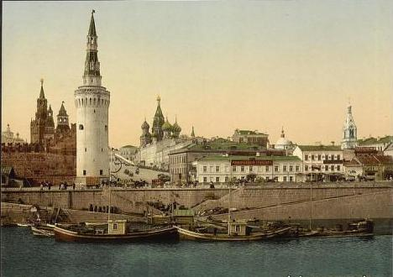
Фото 1890-х гг.

Slide 38
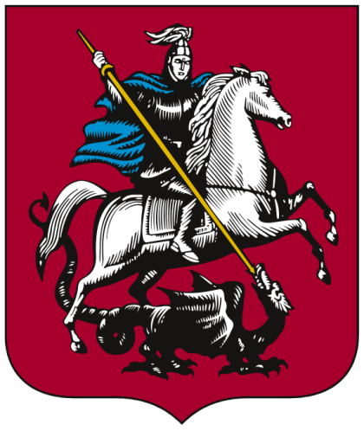
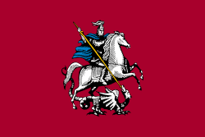
Герб Москвы
Флаг Москвы
У Москвы появился свой герб с изображением Георгия-Победоносца – покровителя Москвы. Утвердился во времена Ивана III. В 1710-х всадника назвал святым Георгием Пётр I. Официально герб города Москвы был утверждён 20 декабря 1781 года, его описание гласило: «Святый Георгий на коне против того ж, как в средине государственного герба; в красном поле, поражающий копием чёрного змия». В 1883 году герб был отражен зеркально. В 1993 г. исторический герб был возвращен.

Slide 39
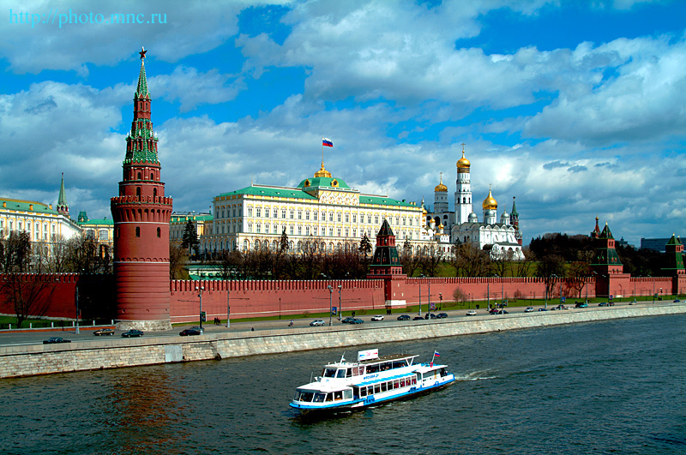
Большевики перенесли столицу вновь в Москву и сделали Кремль окончательно красным

